Slide 1
HIGH SCHOOL THOMAS JEFFERSON ciclo escolar 2018-2019
EQUIPO NO. 6 QUINTO DE PREPARATORIA

Slide 2
HISTORIA MATEMÁTICA DE UNA OBRA DE ARTE DURANTE: SEGUNDO PERIODO DE EVALUACIÓN
Maestros participantes y sus asignaturas:
ASIGNATURA | PROFESOR
Historia de México | Ana Luz Espinosa de los Monteros de Icaza
Ed. Artística y Estética | Silvia Espinosa Loman
Matemáticas | Jovani Rodríguez Montoya

Slide 3
Índice de apartados del Proyecto (Portafolio)
5a. Productos generados en la primera sesión de trabajo
Producto 1. C.A.I.A.C. Conclusiones Generales
Producto 3. Fotografías de la sesión
5b. Organizador Gráfico que muestra los contenidos y conceptos de todas las asignaturas involucradas en el proyecto y su interrelación (Producto 2)
5c. Introducción o justificación y descripción del proyecto
5d. Objetivo general de proyecto y de cada asignatura involucrada
5e. Pregunta generadora
5.f Contenido. (temas y productos propuestos)
5g. Formatos e instrumentos de planeación, seguimiento, evaluación, autoevaluación y coevaluación
5h. Reflexión sobre el proceso de planteamiento del proyecto.
5i. Evidencias de proceso
Producto 4. Organigrama El Arte de Formular Preguntas (fotografía)
Producto 5. Organigrama Modelo de Indagación Seleccionado (fotografía)
Producto 6. A.M.E. General
Producto 7. E.I.P. Resumen
Producto 8. E.I.P Elaboración de Proyecto ( Desde I hasta V.6 (conectar)
Producto 9. Evidencias fotográficas 2ª reunión
Producto 10. Evaluación. Tipos, herramientas y productos de aprendizaje
Producto 11. Evaluación, formatos y prerrequisitos.
Producto 12. Formatos, planeación general y sesión por sesión.
Producto 13. Pasos para una infografía
Producto 14. Infografía
Producto 15. Reflexiones finales

Slide 4
PRIMERA SESIÓN DE TRABAJO 5.a PRODUCTOS GENERADOS
1. Producto 1. C.A.I.A.C. Conclusiones Generales
La Interdisciplinariedad
1. ¿Qué es? | Es una estrategia de trabajo que involucra a diversas disciplinas con un objetivo en común, que al momento de converger sean capaces de generar una visión mucho más globalizada sobre el tema a estudiar o problema a destacar.
2. ¿Qué características tiene ? | Diálogo entre diversos saberes que permite llegar de un conocimiento simple a uno complejo. Promueve la integración de varios saberes para alcanzar el entendimiento global de un fenómeno. Conjuga el conocimiento a las necesidades humanas. El conocimiento debe estar contextualizado, ser multidimensional y generar pensamiento complejo. No presupone una homologación completa.
3. ¿Por qué es importante en la educación? | Permite que los individuos comprendan el mundo real, y sean efectivos dentro de éste. Promueve las habilidades del siglo XXI (Comunicación, pensamiento crítico, creatividad y trabajo colaborativo). Estimula el empleo total del conocimiento general. Permite la integración de saberes en un conocimiento holístico. Cada vez es más necesaria la presencia de profesionistas con una visión más globalizada y sobretodo capaz de renovarse constantemente. Promueve el respeto a la diferencia y a la inclusión de las diferentes capacidades de aprendizaje.

Slide 5
Producto 1. La interdisciplinariedad
4. ¿Cómo motivar a los alumnos para el trabajo interdisciplinario? | Vincular la razón, mano y corazón como docentes para transmitir eso a los alumnos. Adoptar el proyecto como una meta en común. Contextualizando el proyecto en la solución de un problema pertinente a su edad.
5. ¿Cuáles son los prerrequisitos materiales, organizacionales y personales para la planeación del trabajo interdisciplinario? | Tener aulas que puedan proveer las necesidades del proyecto. Buscar momentos de trabajo colaborativo entre los docentes. Conocer nuestra materia, entendiendo la secuencia en la que se deben de enseñar los conocimientos al alumno. Conocer el alcance que tiene el proyecto. Contar con un formato de planeación en el cual se puede ser flexible en los tiempos, con reuniones en las cuales se pueden replantear los tiempos en caso de que sea necesario. Tener disciplina, voluntad y responsabilidad, al igual que generar compromiso para el proyecto de los alumnos y profesores involucrados en el proyecto. ACTITUD.
6. ¿Qué papel juega la planeación en el trabajo interdisciplinario y qué características debe tener? | Como bien mencionan los autores: de nada sirve tener la intención. Es por esto que consideramos, que la planeación es la pieza clave para la implementación de estos conceptos en la actual realidad educativa. Ya sea en los planes de estudio, la redefinición de las materias y el rediseño del material educativo. Es necesario que el cambio se aborde desde la raíz para la generación de una nueva realidad. Disciplinas involucradas, tiempos, instrumentos de evaluación, temas y conceptos a evaluar, objetivo del proyecto y de cada una de las materias, que se consideren los recursos.

Slide 6
Producto 1. Aprendizaje cooperativo
El Aprendizaje Cooperativo
1. ¿Qué es? | Enriquece nuestro conocimiento, amplia nuestras perspectivas y nos desarrollamos como personas. Está fundamentado por la comunicación y el contacto interpersonal con los docentes y los compañeros de grupo. Se establecen interacciones durante todo el proceso de aprendizaje por lo que no puede dejarse de lado el análisis de la influencia educativa que ejercen el docente y los compañeros de clase. En el aprendizaje cooperativo interviene el profesor, acompaña en todo momento y posteriormente los alumnos llevan por sí solos la adquisición del conocimiento.
2. ¿Cuáles son sus características? | El aprendizaje cooperativo se refiere al empleo didáctico de grupos pequeños, en los que los alumnos trabajan juntos para maximizar su aprendizaje y el de los demás. El docente es el guía de todo el proceso de aprendizaje. Todos tienen objetivos comunes de aprendizaje y toman conciencia recíproca de ello,
3. ¿Cuáles son sus objetivos? | Más pensamiento elaborativo y reflexión colectiva sobre la necesidad de fundamentar y argumentar las respuestas. Aumento en la frecuencia para dar, solicitar y recibir explicaciones Aumento en la adopción de perspectivas diversas y en el respeto a la diferencia misma Incremento en la profundidad de la composición o producción a realizar Manifestación de comportamientos más tolerantes, cuestionamientos de prejuicios Relaciones interpersonales más equitativas Aulas más inclusivas y democráticas Interdependencia positiva, interacción promocional cara a cara, responsabilidad y valoración personal.

Slide 7
Producto 1. Aprendizaje Cooperativo
4. ¿Cuáles son las acciones de planeación y acompañamiento más importantes del profesor, en éste tipo de trabajo? | Se proponen los siguientes pasos para estructurar el proceso de enseñanza: Especificar objetivos o propósitos de enseñanza-aprendizaje (planeación) Decidir el tamaño del grupo (planeación) Asignar estudiantes a los grupos (planeación) Acondicionar el aula (planeación) Planear los materiales de enseñanza (recursos y planeación) Asignar los roles para asegurar la interdependencia (asignación de roles) Explicar la tarea académica. (objetivos claros) Estructural la meta grupal de independencia positiva. (designar tareas y responsables) Estructurar la valoración individual (autoevaluación y evaluación del profesor) Estructurar la cooperación intergrupo (coevaluación y constante retroalimentación) Explicar los criterios de éxito (rúbricas de evaluación) Especificar los comportamientos y habilidades deseadas. (rúbricas de evaluación)
5. ¿De qué manera se vinculan el trabajo interdisciplinario, y el aprendizaje cooperativo? | El trabajo interdisciplinario debe ser guiado en todo momento por el profesor o los profesores de las disciplinas involucradas, con ello podemos asegurar que exista una integración de todos los saberes de cada una de ellas para lograr el entendimiento de un todo. Los alumnos deben llevar este acompañamiento de una forma estructurada pues sólo así los objetivos de un proyecto interdisciplinario pueden lograrse. Las estrategias que utilice el profesor para lograr el aprendizaje cooperativo durante estos proyectos deben estar planeadas con detenimiento, siempre teniendo por objetivo la integración de conceptos, fomentar habilidades como el pensamiento crítico, la resolución de problemas y el trabajo colaborativo. Igualmente debemos considerar que los equipos formados sean heterogéneos, alumnos con diversos intereses y habilidades, esto mantendrá la posibilidad de que todos aporten y se involucren desde diversos enfoques; el profesor debe igualmente promover que las metas de los alumnos sean compartidas y monitorear que todos participen.

Slide 8
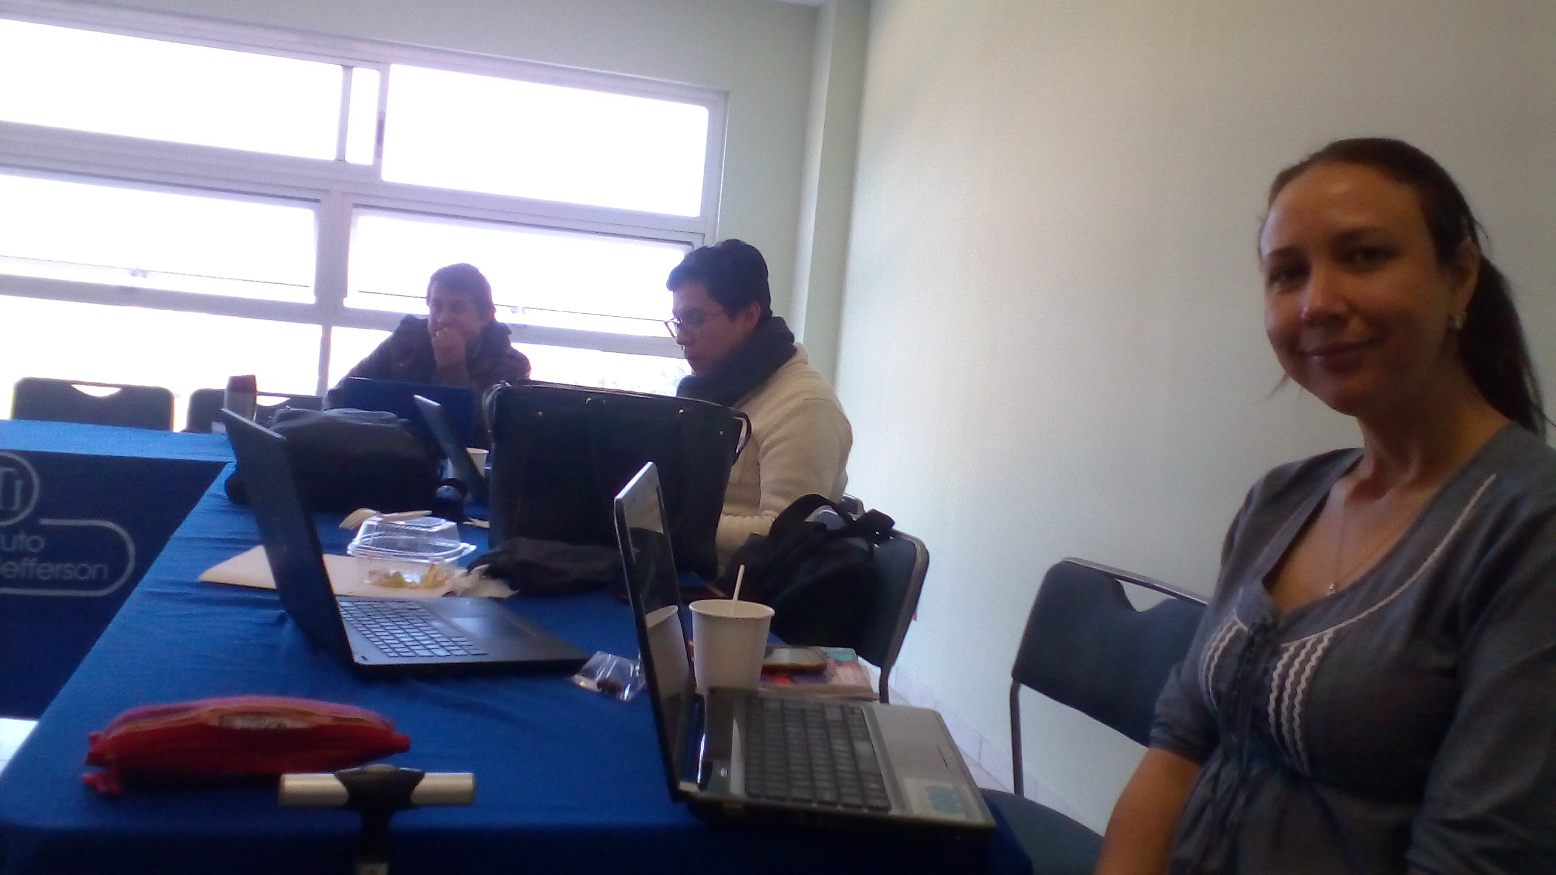
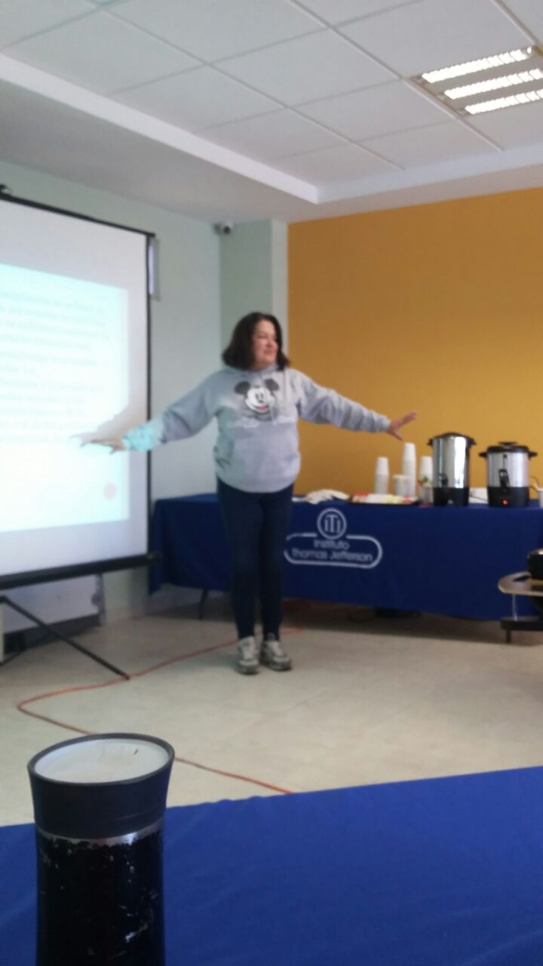
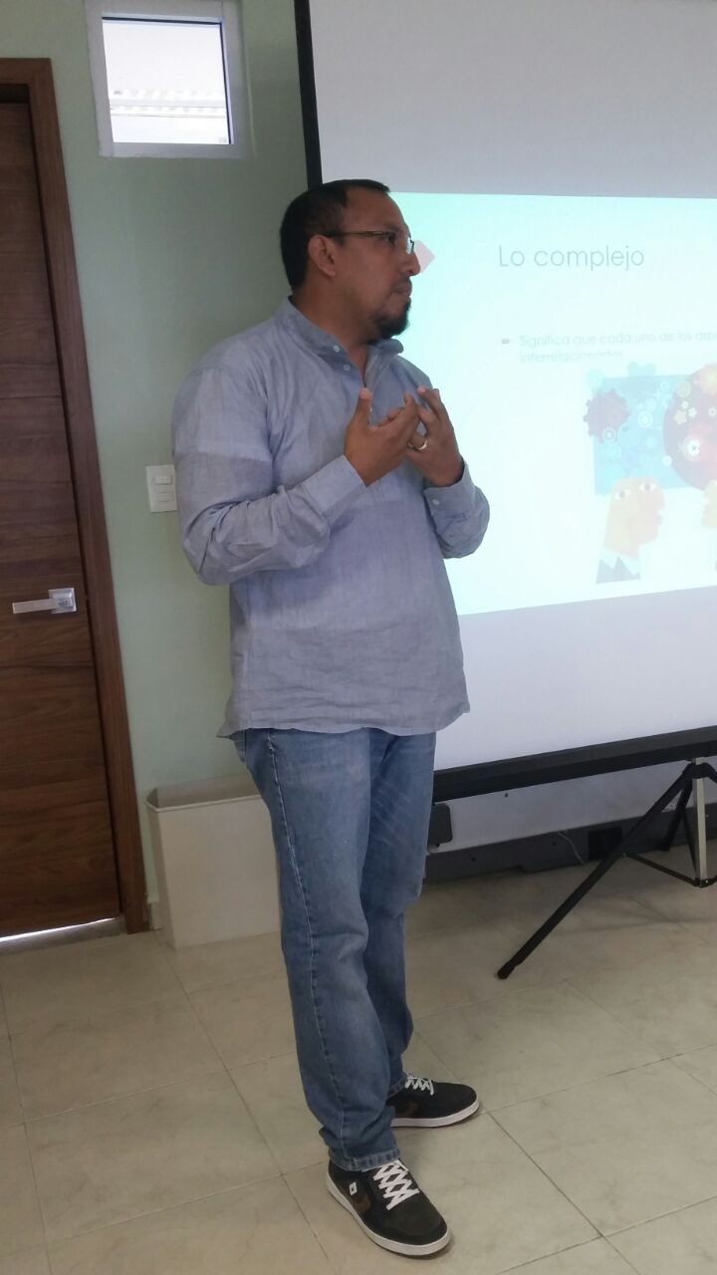
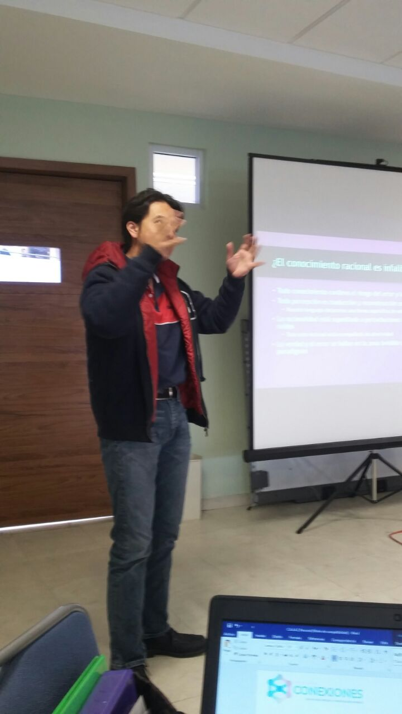
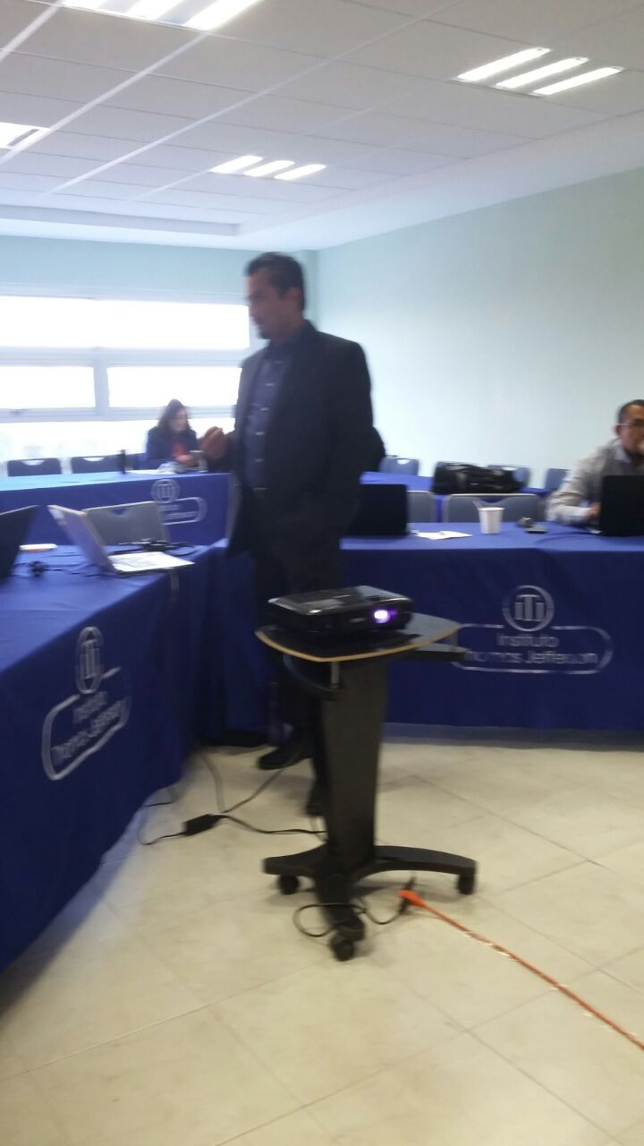
5.a PRODUCTOS GENERADOS EN LA PRIMERA SESIÓN DE TRABAJO.
2. Producto 3. Fotografías de la sesión tomadas por los propios grupos y la persona asignada para tal fin.

Slide 9
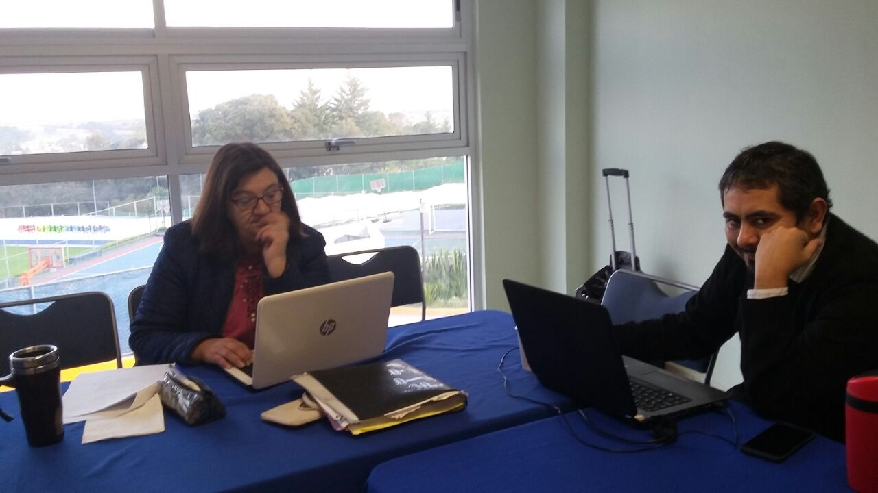
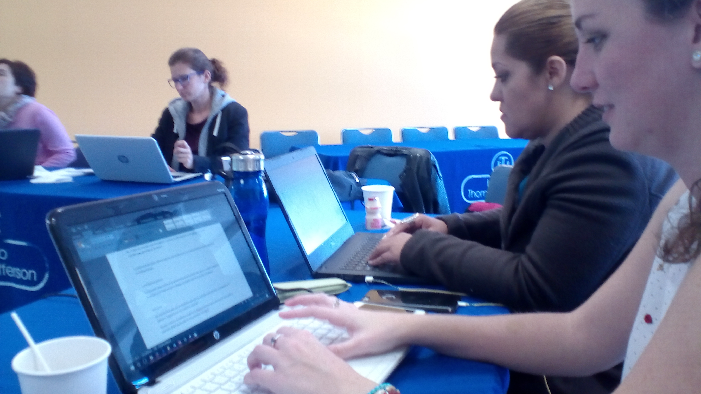
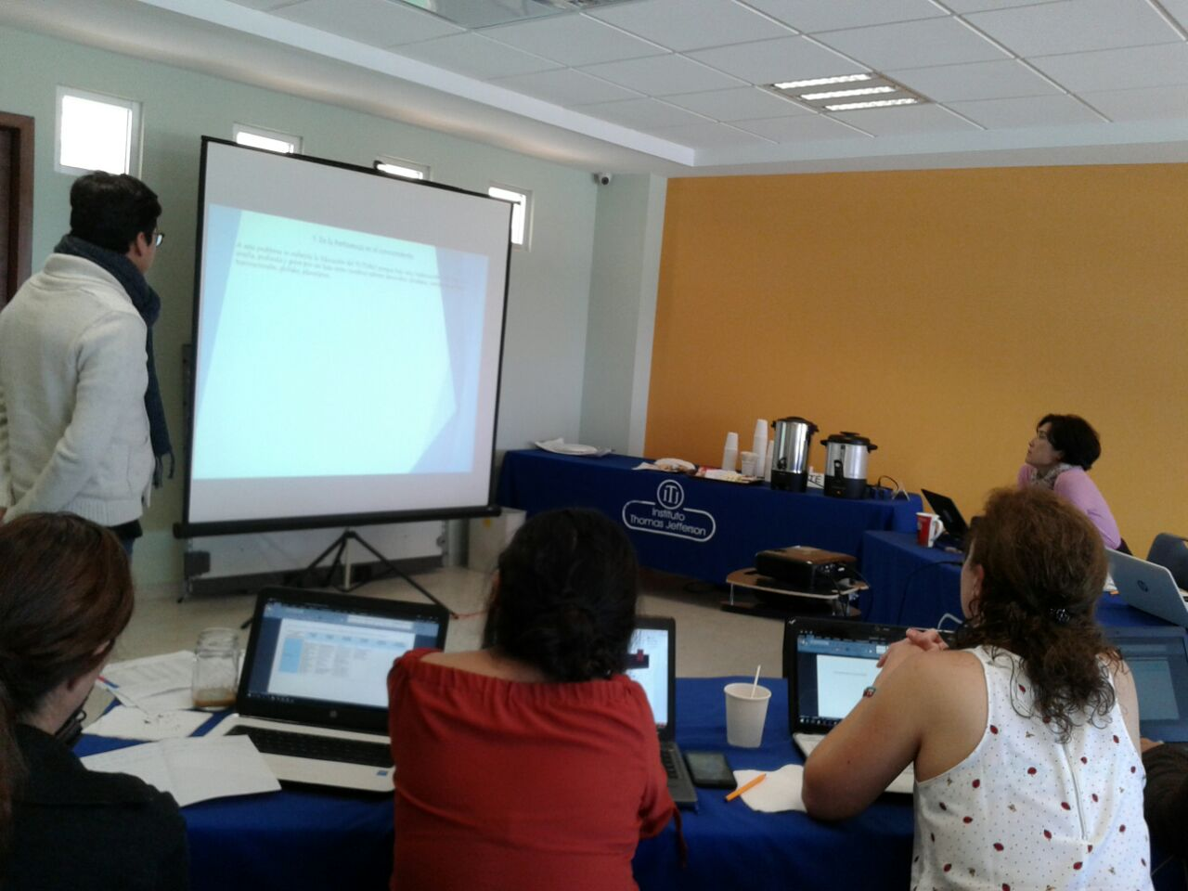
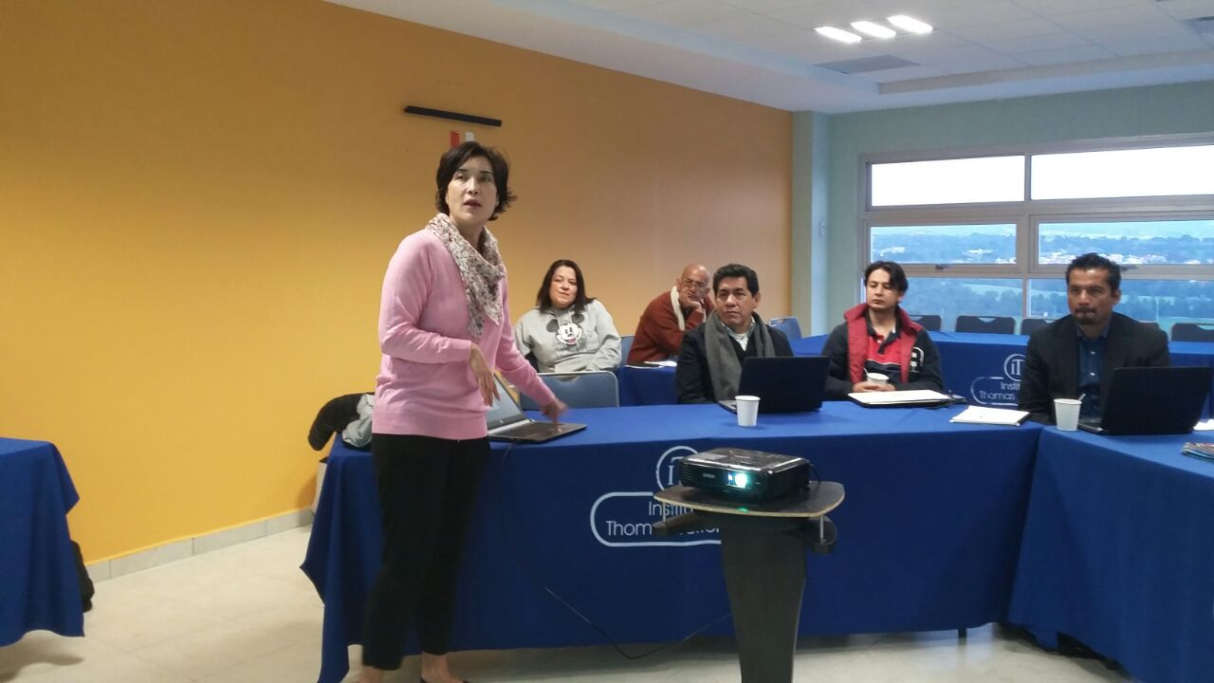
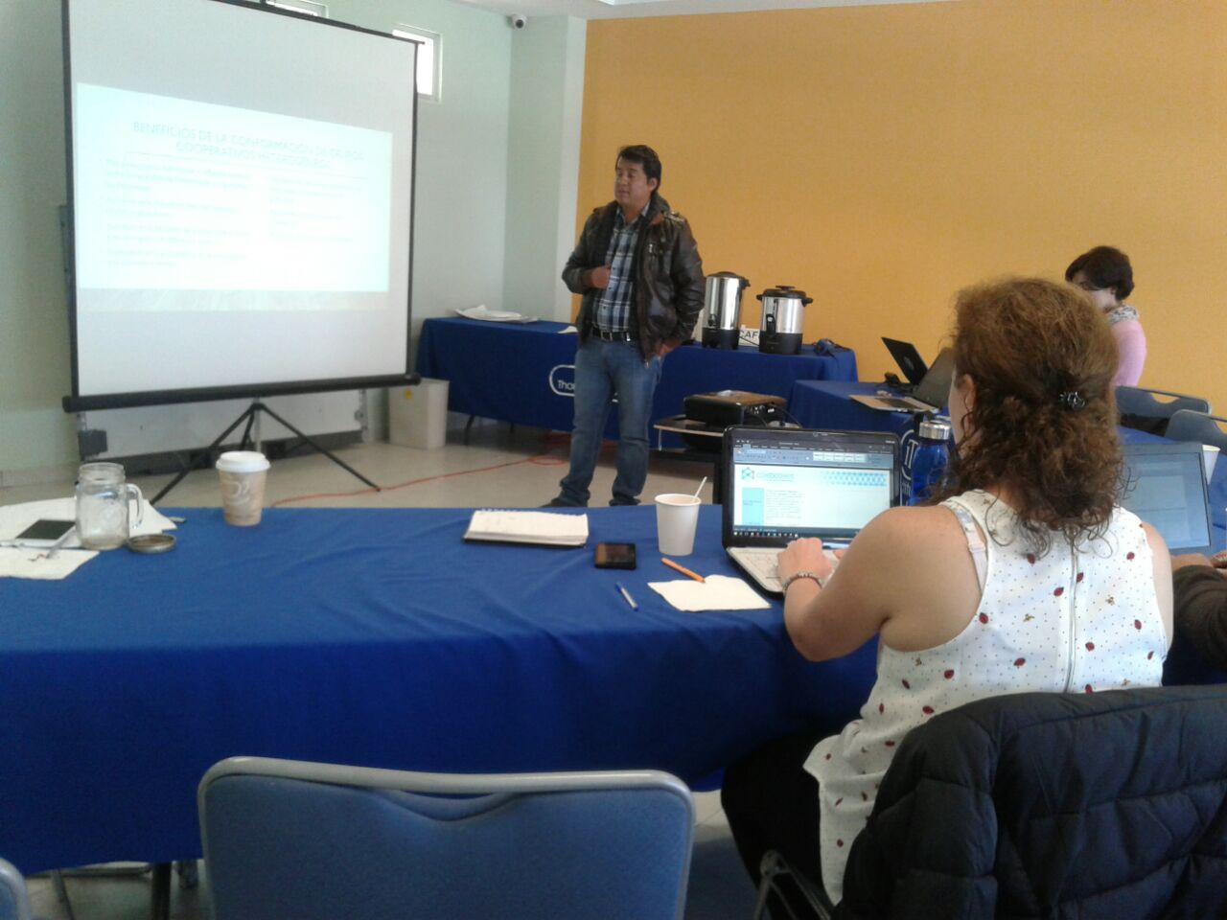

Slide 10
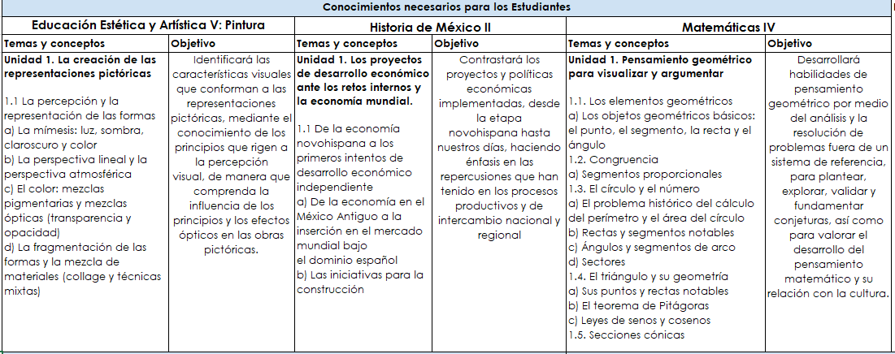
5.b Organizador gráfico que muestre los contenidos y conceptos de todas las asignaturas involucradas en el proyecto y su interrelación (Producto 2)

Slide 11
5.c Introducción o justificación y descripción del proyecto
El objetivo del proyecto es estimular el trabajo interdisciplinario entre asignaturas del área de ciencias sociales, exactas y las artes, en el entorno vivencial de la arquitectura novohispana, el análisis numérico y la creatividad, para generar un cartel didáctico novedoso.
En el ciclo escolar 2018-2019 se pretende generar el proyecto. El resultado será generar tres secuencias didácticas, mismas que serán evaluadas por pares y probadas con alumnos para ajustarlas y mejorarlas.
Durante el presente ciclo escolar, además de mantener la idea original de crear un cartel, hemos abierto una línea complementaria de trabajo, que consiste en desarrollar secuencias didácticas haciendo uso de la información de la Red sobre los diferentes museos que existen en México (Chapultepec y virreinato), además del uso de Geogebra para el cálculo de las figuras geométricas elegidas por cada equipo.
Cada semana el alumno deberá integrar un avance de investigación hasta concluir con su cartel. En la secuencia 1 será describir la elección de su monumento, datos históricos, y curiosos del mismo, en la secuencia 2 deberá describir el estilo de arte que lleva el monumento, sombras, colores y grafías. Para la secuencia 3 el equipo deberá demostrar las áreas, perímetros y medidas originales del monumento a través del cálculo de distancia entre dos puntos, recta y uso de fórmulas de oblicuángulos. Puede apoyarse del tema de ortocentro y baricentro. Una vez concluida y revisada las secuencias procederá a la presentación de su cartel con la síntesis de su investigación.

Slide 12
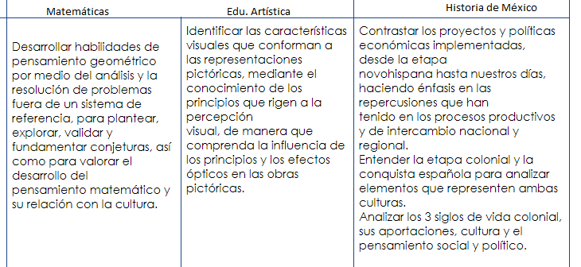
5.d Objetivo general del proyecto y de cada asignatura involucrada
Objetivo General.
Conocer, analizar e investigar cómo la interdisciplinariedad permite el estudio de un monumento o arquitectura desde varias perspectivas académicas. Con esto se pretende un proceso de análisis, indagación e interpretación de un elemento del pasado con una representación actual y con el uso de tecnologías. Además de la posibilidad del uso de distintas ciencias.

Slide 13
5.e Pregunta generadora,
¿Cómo dimensionar el arte, las matemáticas e historia en un monumento colonial?

Slide 14
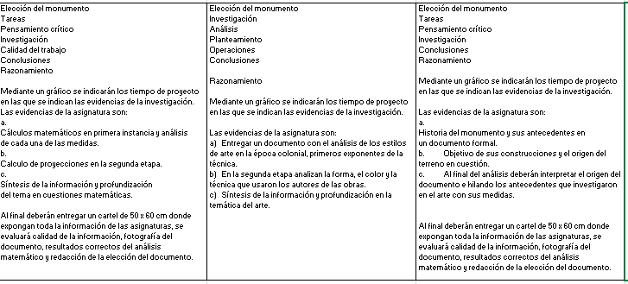
5.f Contenido. Temas y productos propuestos, organizadores en forma cronológica.

Slide 15
5.g Formatos e instrumentos para /con la planeación, seguimiento, evaluación, autoevaluación y coevaluación

Slide 16
5.h Reflexión sobre el proceso de planteamiento del proyecto.
Logros alcanzados y aspectos a mejorar, expectativas para su realización, alcance.

Slide 17
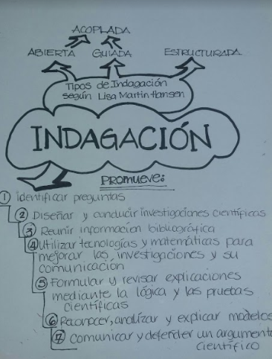
5.i Evidencias de proceso

Slide 18
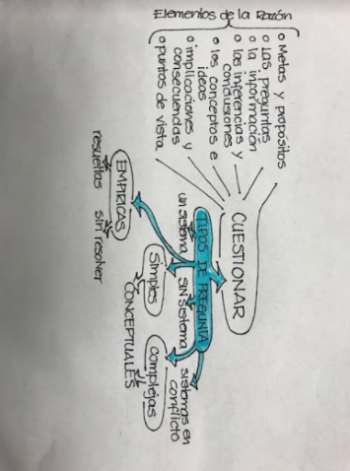
5.i Evidencias de proceso

Slide 19
5.i Evidencias de proceso
Producto 6 A.M.E general

Slide 20
5.i Evidencias de proceso
Producto 7 E.I.P Resumen

Slide 21
5.i Evidencias de proceso
Producto 8 E.I.P Elaboración del Proyecto

Slide 22
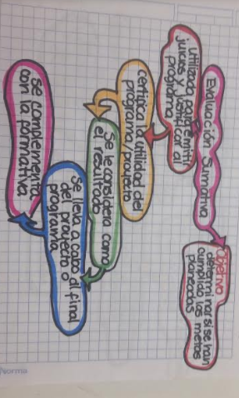
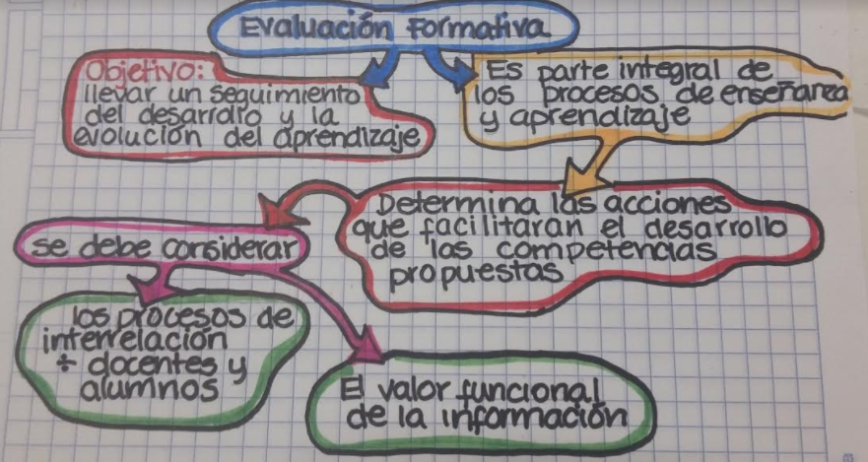
5.i Evidencias de proceso
Producto 10. Evaluación, tipos, herramientas y propósitos de aprendizaje

Slide 23
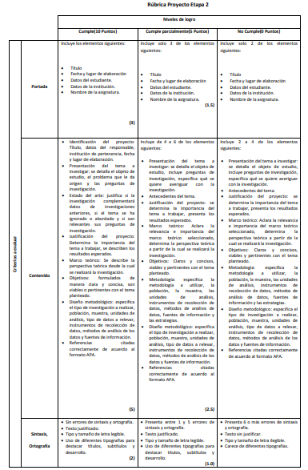
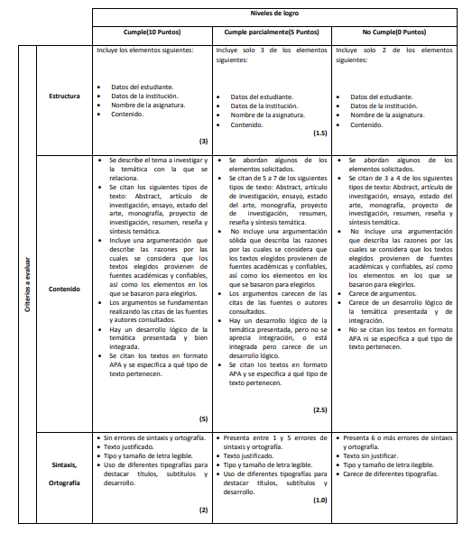
5.i Evidencias de proceso
Producto 11. Evaluación formatos y prerrequisitos

Slide 24
Diagnostica

Slide 25
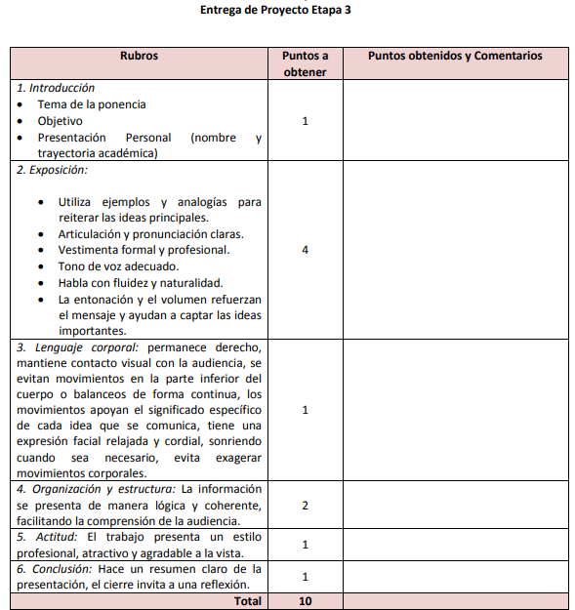
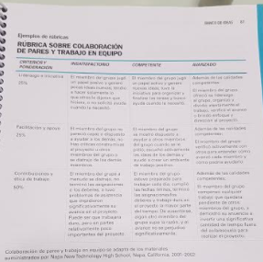
5.i Evidencias de proceso
Producto 11. Evaluación formatos y prerrequisitos

Slide 26
5.i Evidencias de proceso
Producto 12. Formatos planeación general y sesión por sesión.

Slide 27
5.i Evidencias de proceso
Producto 13. Pasos para la infografía.
¿QUÉ ES UNA INFOGRAFÍA?
La infografía es un gráfico fijo o móvil, que combina texto y elementos visuales. Tiene como función comunicar información precisa sobre temas variados.
Los gráficos más usados para una infografía son:
Diagramas
Bullets
Mapas
Barraca
Gráficas
Así mismo debe considerarse siempre que sea ameno, sintética y visual.
Cómo primer paso se debe definir los siguiente:
¿ A quién nos vamos a dirigir?
¿Cómo se va a comunicar?
¿qué gráfico?
En el caso de la infografía que ha de elaborarse para el proyecto, se debe tomar en cuenta que el gráfico debe ser útil.
A continuación, como segundo paso, generar un borrador de lo que se quiere comunicar, debe ser de forma sintetizada.
Tercer paso, buscar la herramienta tecnológica que utilizaremos para hacer la infografía, cerciorarnos de que es amigable y que tiene las suficientes funciones para cumplir con el objetivo que estamos buscando. (easeIly.com, canva.com, illustrator, photoshop, etc).
Cuarto paso, elaborar la infografía sin perder de vista las preguntas planteadas en el primer paso.

Slide 28
5.i Evidencias de proceso
Producto 14. Infografía

Slide 29
5.i Evidencias de proceso
Producto 15. Reflexiones finales.
1. ¿Cuáles fueron las tres principales dificultades propias, para la construcción del proyecto interdisciplinario?,
1. COMPATIBILIZAR HORARIOS CON LOS INTEGRANTES DEL EQUIPO-
2. DESTINAR UN TIEMPO Y ESPACIO ESPECÍFICOS PARA EL TRABAJO.
3. DEFINIR EL TEMA ENTRE LOS INTEGRANTES DEL EQUIPO.
2. ¿de qué forma las resolviste?
ESTABLECIENDO UNA PLÁTICA CONSTANTE Y ARMÓNICA CON LOS INTEGRANTES EL EQUIPO

Slide 30
5.i Evidencias de proceso
Producto 15. Reflexiones finales.
3. ¿qué resultados obtuviste y cómo se evidencian éstos?,
EN UN TRABAJO INTERDISCIPLINARIO DE CALIDAD EL CUAL SE REFLEJARÁ EN LA ELABORACIÓN DEL PROYECTO.
4. ¿qué aspectos crees que puedes seguir trabajando en tí para obtener mejores resultados?.
MANTENER LA COMUNICACIÓN CON LOS INTEGRANTES DEL EQUIPO
5. ¿Qué de lo aprendido en el proceso repercute de forma positiva en tu sesiones cotidianas de trabajo?, ¿de qué manera?
UNA MEJOR PLANEACIÓN Y ORGANIZACIÓN DEL PROYECTO.

